Slide 1
流行性斑疹傷寒
疾病管制署

Slide 2
大綱
前言
疾病概述
流行病學
防治措施

Slide 3
前言
流行性斑疹傷寒(Epidemic typhus fever)
又稱人蝨型斑疹傷寒
立克次體(Rickettsia)疾病
戰爭和饑荒的伴隨物
B級生化武器
Notes:
1.斑疹傷寒是由立克次體引起的傳染病，可分為兩大類，一是流行性斑疹傷寒，而另一類為地方性斑疹傷寒。
2.流行性斑疹傷寒由蝨傳播普氏立克次體引起，通常是在擁擠而不衛生的條件下流行。
3.地方性斑疹傷寒由跳蚤傳播傷寒立克次體引起，通常是由老鼠傳播給人。

Slide 4
疾病概述

Slide 5
立克次體屬疾病之流病特色
抗原分類 | 疾病名稱 | 致病原 | 傳染媒介 | 動物宿主 | 感染症狀 | 流行區域
Typhus fevers | Epidemic typhus fever (流行性斑疹傷寒) | Rickettsia prowazekii | 體蝨 | 人類、 老鼠 | 頭痛、發燒、畏寒、 出疹 | 非洲、亞洲、中南美洲的高山寒冷地區
 | Endemic typhus fever (地方性斑疹傷寒) | R. typhi | 跳蚤 | 老鼠、貓 | 頭痛、發燒、畏寒、 出疹，症狀較溫和 | 全世界
Spotted fevers | Rocky Mountain spotted fever (落磯山斑疹熱) Mediter-ranean spotted fever (地中海斑點熱) Oriental spotted fever | R. Rickettsii | 蜱(Tick) | 嚙齒類 | 頭痛、發燒、腹痛、 出疹 | 墨西哥、美國 中南美洲
 |  | R. conorii | 蜱(Tick) | 嚙齒類 | 發燒、焦痂、局部淋巴腫、末端出疹 | 非洲、印度、歐洲、中東、地中海、美國
 |  | R. japonica | 蜱(Tick) | 嚙齒類 | 發燒、焦痂、局部淋巴腫、 有時會出疹 | 日本
Orientia | Scrub typhus fever (恙蟲病) | Orientia tsutsugamushi | 螨(Mite) | 嚙齒類 | 發燒、頭痛、盜汗、 焦痂、出疹、 | 印度南部、中亞、東亞、 東南亞、澳洲
Coxiella | Q fever (Q 熱) | Coxiella burnetii | 吸入被病原體污染微粒 蜱(Tick) | 山羊、綿羊、牛、家畜 | 發燒、頭痛、畏寒、盜汗、肺炎、肝炎、心內膜炎 | 全世界
Notes:
1.目前國內監測疾病有流行性斑疹傷寒、地方性斑疹傷寒、恙蟲病、Q熱。
2.斑點熱群〈Spotted fevers〉立克次體，為立克次體屬中最複雜的一群，種類也最多，因礙於版面限制只先列出三種。
3.長久以來Q熱致病原- C.burnetii被歸屬於立克次體（rickettsia）的一種，經分子生物學證實C.burnetii基因型不屬於立克次體屬，而較接近細菌的一種，但不屬於任何一種菌種，是很獨特的一種細菌。

Slide 6
致病原
病原體：普氏立克次體(Rickettsia prowazekii )
病媒：主要為體蝨(Pediculus humanus corporis)
動物宿主：人是傳染窩

Slide 7
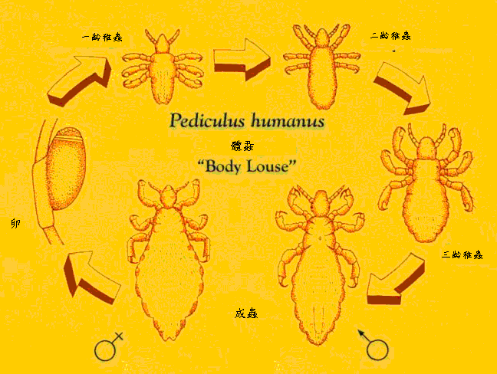
體蝨生活史
Notes:
體蝨為不完全變態昆蟲，雌雄成蟲和稚蟲皆靠吸血維生，稚蟲分三齡，全部生活史均在人體上完成，故為人類的真正體外寄生蟲(ectoparasite)。

Slide 8
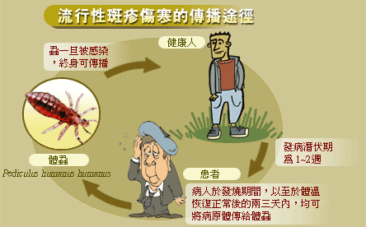
流行性斑疹傷寒之傳播途徑
Notes:
當蝨叮咬病患時，菌體隨血液進入蝨腸管，入侵腸壁上皮細胞在細胞內增殖，約5天後大量菌體將細胞破壞而釋出至腸腔，隨蝨糞排出，或因蝨體被壓碎而逸出，人是在搔癢時經由揉擠蝨糞或壓擠蝨子由叮咬之傷口處而感染。蝨糞中的菌體偶可隨塵埃經呼吸道、口腔黏膜或眼結膜感染。

Slide 9
感染過程
傳染方式
  體蝨(Pediculus humanus corporis)因吸食流行性斑疹傷寒病患急性期的血液而受感染
  再發性之流行性斑疹傷寒(Brill-Zinsser)病人會感染蝨子，並在受蝨子侵襲的地區引發新的流行
  受感染的蝨子會將立克次體隨糞便排出，且常於吸血時排出，人是經由揉擠蝨糞或壓擠蝨子經叮咬之傷口而感染
  也有因吸入蝨糞中的菌體而導致感染的少數例子

Slide 10
感染過程
可傳染期
  不會直接由人傳染給人。人在發燒期或溫度回復正常後2～3天內血液中存在病原體可傳給蝨子，蝨子在吸血2～6天後會由糞中排出立克次體而傳遞，若蝨體被壓擠破碎則傳染期會提早。蝨子約在感染2週內死亡，但立克次體可在死亡的蝨子中存活數週。
感受性及抵抗力
  感受性是非特異性的，感染後抵抗力可維持甚久。

Slide 11
臨床表徵
潛伏期：1-2週，通常為12天
頭痛
畏寒
突發發燒、持續高熱、肌肉酸痛
發病5-6日後全身出現斑點，但通常不會出現在臉、手掌及腳掌
發病約1-2週後可能出現意識不清現象
15日左右逐漸退熱

Slide 12
病例定義
第二類法定傳染病
通報定義-符合下列條件必須通報
  臨床條件：
    猝發性，頭痛、畏寒、虛脫、發燒、肌肉酸痛、嘔吐、第5至6天軀幹出現斑點
  流行病學條件(具有下列任一條件)：
    （一）曾經到過流行性斑疹傷寒流行地區，並遭受體蝨叮咬。
    （二）與經實驗室證實之確定病例具有共同暴露源。
通報期限：
  24小時內通報
Notes:
如有疑似症狀，立即就醫並告知醫師旅遊史、暴露史及動物接觸史，以幫助醫師診斷，早期治療..

Slide 13
實驗室診斷
檢驗條件：符合下列定義為檢驗結果陽性
  臨床檢體分子生物學核酸檢測陽性
確診病例定義：
符合檢驗結果陽性定義

Slide 14
治療及預後
治療方式
  首選藥物為doxycycline。
  疑似流行性斑疹傷寒的病患，應立即給予適當的治療，而不可等實驗室的診斷確定才予以治療。
預後
  若無特殊治療，此病的致死率依年齡上升而由10%至40%

Slide 15
流行病學
全球分布情形
Gray: Epidemic typhus fever
1.目前在已開發國家已非常少見，僅有一些仍有體蝨繁殖的地區(尤其是 像戰爭或飢荒的難民營與監獄中可見)
2.非洲、中南美洲、亞洲一些高山寒冷地區也有零星病例
臺灣地區未曾有確定病例
http://www.gideononline.net
Notes:
1.在生活較不衛生且受蝨子侵襲的寒冷地區易發生。
2.地區性的傳染中心曾發生於墨西哥山區、美洲中部和南部、中非和亞洲的一些國家。美國上一次的爆發流行是在1921年。
3.在美國，這種立克次體以人畜共同傳染病的形式存在飛鼠（Glaucomys volans）身上，由血清學的證據顯示至少曾有33人可能是經由飛鼠身上的跳蚤而感染。這些人大部分是在東海岸各州，但有2人在印地安納州，而加州、伊利諾州、俄亥俄州、田納西州和西維吉尼亞州則各有1人。

Slide 16
防治措施

Slide 17
衛教宣導
防蝨、滅蝨為預防最佳方法
  戴防護手套或利用粉末噴灑器將殘留性殺蟲粉適當的間歇施用於適合體蝨孳生的處所及衣服上。
  注重家戶衛生及加強個人衛生。
  住於高危險地區的居民，應採取勤洗頭髮，將床單、被套等寢具用水煮沸殺滅蝨體及蝨卵等防護措施。對於易接受疾病侵襲的人，可採取在衣服上噴灑或浸潤殘留性殺蟲劑等防護措施。

Slide 18
當遭受感染時相關處理方法
頭蝨處理
  以除蟲菊精系列的殺頭蝨藥劑洗頭，處理頭髮上的蝨卵
衣物處理
  以低毒性之殺蟲劑（如有機磷劑或除蟲菊精製品）充分噴霧衣服或床褥等以殺死體蝨
  洗燙衣服及寢具（70 °C以上熱水中加熱一小時後清洗之）
住處周圍施以殘效性殺蟲劑，以徹底滅蝨
Notes:
若只針對病人處理，家人未ㄧ起來滅蝨，則易反覆感染。
蝨子通常會尋找正常溫度且穿有衣物的身體，故應施用適當的殺蟲粉於病人及接觸者的衣服、寢具。

Slide 19
國際間的防治
在不曾有蝨媒型斑疹傷寒的區域發現病例或爆發流行時，當地政府應通知世界衛生組織及鄰近國家
曾到世界衛生組織(WHO)發布流行性斑疹傷寒疫區，且身上帶有蝨子而未發病者，施予殘效性殺蟲劑殺蝨之後，須健康監視2週

Slide 20
檢體採集
檢驗項目 | 檢體種類 | 檢驗方式 | 採檢時間 | 採檢量及規定 | 送驗方式 | 注意事項
流行性斑疹傷寒 | 抗凝固全血 | 病原體檢測 | 急性期 (未投藥前立即採檢) | 以含抗凝劑(heparin或EDTA)採血管採集5-10mL靜脈血，並混合均勻 | 2-8ºC (B類感染性物質P650包裝) | 1.採檢後儘速寄送至本署南港臨時辦公室檢體單一窗口 2.抗擬固全血採檢請參考第3.2節。 3.血清檢體勿加入任何添加物，共採檢2次。
*相關規定請參閱「傳染病檢體採檢手冊」
Notes:
用含Heparin（10μ/mL）或EDTA的採血器採取病人7病日內之的急性期血液5 -10mL，於當日以冷藏（2-8℃）方式送至疾病管制署檢驗中心。
採取病人的急性期及恢復期血清各3 mL，於當日內以冷藏（2-8℃）方式送至疾病管制署檢驗中心。

Slide 21
疫情調查¹
請於個案確認後三天內完成疫調，並於一週內結案
個案調查重點
  基本資料是否完整?
  個案過去病史、發病時間、症狀及就醫過程?
  調查病人住家環境及衛生習慣？
  發病前暴露經驗？應盡全力找出直接的感染來源。
  發病前旅遊史？
  個案預後狀況如何?

Slide 22
疫情調查²
共同暴露經驗調查重點
  工作或就學單位有無其他發生類似症狀？
  共同暴露經驗且發生類似症狀者，是否就醫？

Slide 23
簡報結束
謝謝聆聽

